Slide 1


REVIEW FILM
KELOMPOK 6
1. EKO MARGONO NPM : 2422311040P
2. FITRI ISNANI NPM : 2422311069P
3. GANI AL FALAQ NPM : 2422311070P
4. INDAH PRIBADI PUTRI NPM : 2422311047P
5. WENI ELVIA NPM : 2422311044P

Slide 2


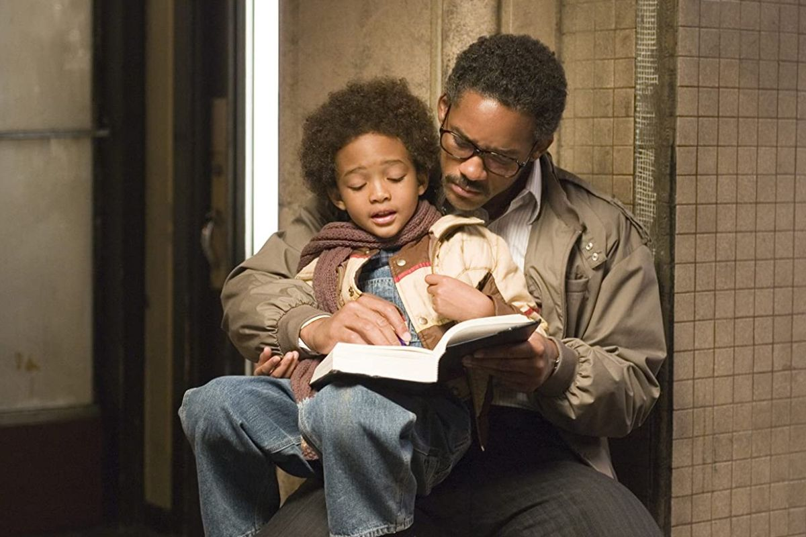
Narasi Film THE PURSUIT OF HAPPYNESS menceritakan perjuangan Chris Gardner (Will Smith), seorang ayah tunggal ditinggalkan istrinya, Linda Gardner dengan pekerjaan sebagai salesman yang gagal, hidup dalam kemiskinan dan terpaksa tinggal di jalanan bersama putranya namun Chris berjuang keras untuk memberikan kehidupan yang lebih baik bagi dirinya dan putranya, Christopher (Jaden Smith), di tengah kesulitan finansial dan tantangan hidup yang berat. Meskipun menghadapi banyak rintangan dan penolakan, Chris tetap gigih dan tidak menyerah dalam mengejar mimpinya. Chris berjuang keras, belajar dengan tekun, dan mengorbankan segalanya untuk mencapai kesuksesan, yang akhirnya membuahkan hasil dan mencukupi kebutuhan putranya.

Slide 3

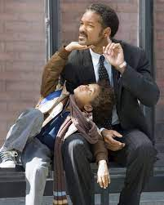
Karakter Utama film THE PURSUIT OF HAPPYNESS
*Will Smith yang memerankan Chris Gardner, seorang ayah tunggal yang penuh kasih sayang berjuang untuk menghidupi dirinya dan putranya, Christopher. Ia menghadapi berbagai kesulitan, namun tetap gigih dan pantang menyerah demi meraih kebahagiaan dan masa depan yang lebih baik untuk dirinya dan putranya.
* Thandie Newton yang memerankan Linda Gardner, seorang istri dan ibu yang berjuang untuk mengatasi kesulitan hidup namun akhirnya menyerah dan meninggalkan suami dan putranya.
* Jaden Smith yang memerankan Christopher Gardner Jr, seorang anak yang cerdas dan hidup bersama ayahnya menghadapi kesulitan hidup.

Slide 4

Analisis film THE PURSUIT OF HAPPYNESS dari Aspek Manajemen Sumber Daya Manusia : Dengan ketekunan, kerja keras, kegigihan dan percaya pada diri sendiri kita dapat mencapai impian kita. Film ini menunjukkan bagaimana Aspek Manajemen SDM (Rekrutmen dan Seleksi, Pelatihan yang efektif, Manajemen Stress dan Kesimbangan Hidup yang seimbang, Motivasi yang tinggi dan Etika kerja yang baik) dapat membantu seseorang mengatasi tantangan dan mencapai tujuannya.

Slide 5


Pendekatan Personal Mastery
Chris Gardner memiliki tujuan yang jelas, yaitu memberikan kehidupan yang lebih baik untuk dirinya dan putranya. Belajar dari kesalahan dan belajar dari setiap pengalaman, termasuk kegagalan yang ia alami dengan mencari kesempatan baru, dan terus meningkatkan kemampuan. Ia tidak hanya fokus pada hasil akhir, tetapi juga pada perjalanan dan pengalaman yang Ia dapatkan. Ia menunjukkan keberanian dalam menghadapi tantangan dan kesulitan. Ia menunjukkan bahwa dengan kerja keras, ketekunan, dan semangat yang kuat, seseorang dapat mencapai tujuan dan meraih kesuksesan.

Slide 6

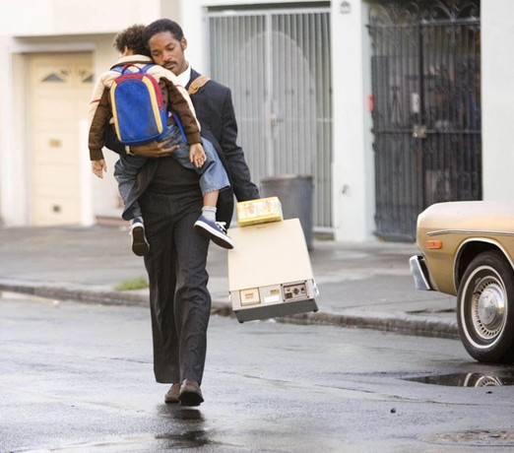
Pendekatan Mental Model
Film “The Pursuit of Happyness" menawarkan pendekatan mental model yang menekankan ketahanan, optimisme, kemampuan untuk belajar dan pentingnya mengejar impian meskipun menghadapi kesulitan. Chris Gardner, menunjukkan bagaimana kegigihan, kerja sama, ketekunan, tanggung jawab dan percaya diri dapat membawa pada kesuksesan dan mengubah hidupnya melalui usaha dan dedikasi yang tinggi meskipun menghadapi kemiskinan dan kesulitan

Slide 7

Pendekatan Share Vision
Film ini menyoroti bagaimana Chris Gardner, seorang ayah tunggal yang menghadapi kesulitan finansial dan sosial, tetap memiliki visi yang kuat untuk masa depan yang lebih baik bagi dirinya dan putranya. Chris tidak menyerah meskipun banyak rintangan dan penolakan. Ia terus berusaha, berjuang untuk meraih tujuan, dan menunjukkan keberanian dalam menghadapi tantangan sehingga menjadi motivasi mereka berdua untuk bertahan.

Slide 8


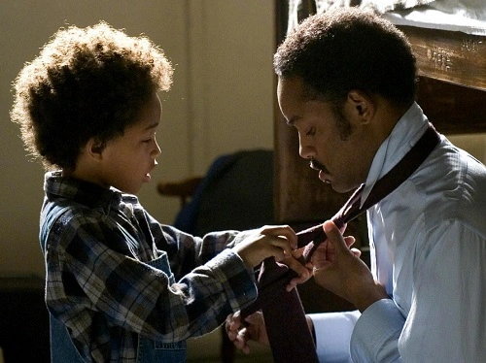
Pendekatan Team Learning and System Thinking
Konsep team learning hadir dalam interaksi Chris dengan lingkungannya yang memengaruhi proses belajarnya. Chris belajar dari para pialang saham dengan berbagai pengetahuan dan saling mendukung satu sama lain. Sementara itu, system thinking tercermin dalam cara Chris menghadapi tantangan hidupnya, di mana ia secara bertahap belajar untuk memahami hubungan sebab-akibat, mengidentifikasi peluang strategis, dan beradaptasi dengan perubahan dalam sistem kehidupannya demi mencapai kebahagiaan dan kesuksesan walaupun kesulitan yang dia hadapi adalah bagian dari siklus kemiskinan.

Slide 9

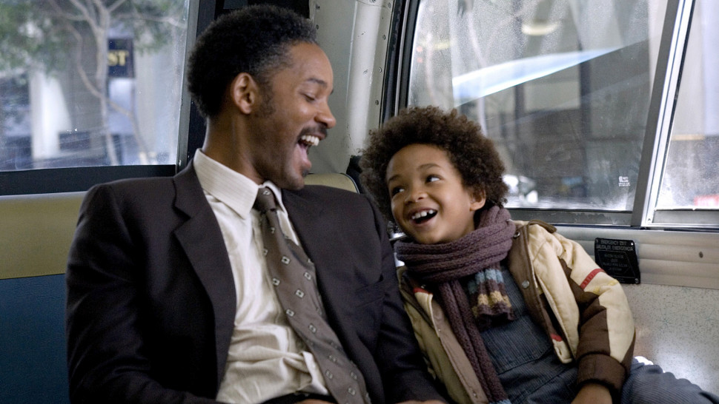
Conclution (Kesimpulan)
1. Kesabaran dan ketekunan dapat membantu seseorang mencapai tujuannya.
2. Pentingnya memiliki tujuan yang jelas dan berusaha untuk mencapainya.
3. Kesulitan dan kegagalan adalah bagian dari proses menuju kesuksesan.
4. Pentingnya memiliki dukungan dari orang-orang terdekat, seperti keluarga dan teman.
5. Kesadaran akan pentingnya memperjuangkan kebahagiaan dan kesuksesan bagi diri sendiri dan orang lain.
Secara keseluruhan, film ini mengajarkan tentang pentingnya ketekunan, kesabaran, dan memiliki tujuan yang jelas dalam mencapai kesuksesan dan kebahagiaan.

Slide 10

TERIMA KASIH

